Slide 1
Travi su suolo elastico
Da Lancillotta, Zanichelli , 1987, pag. 494
Le fondazioni sono elementi strutturali che hanno il compito di trasferire i carichi al terreno.
Poichè la resistenza dei terreni sciolti µe sensibilmente inferiore a quella dei materiali costituenti la struttura, l'area di impronta delle fondazioni risulta superiore a quella dei pilastri o delle pareti portanti. Inoltre, la necessitµa di contenere le deformazioni della struttura richiede che le fondazioni siano elementi rigidi. Ne consegue che si tratta, in generale, di elementi tridimensionali marcatamente iperstatici, per i quali è particolarmente difficile perseguire un calcolo rigoroso, anche a causa delle incertezze derivanti dall'individuazione della distribuzione delle pressioni di contatto.

Slide 2
Travi su suolo elastico
Da Lancillotta, Zanichelli , 1987, pag. 494
Il tipo di fondazione da adottare -plinto, trave continua, graticcio di travi, platea è determinato dal valore della pressione media ammissibile sul terreno.
Tale valore µe condizionato sia dall'esigenza di avere adeguati margini di sicurezza nei riguardi della pressione di collasso, sia dalla necessità di limitare i cedimenti.
Successivamente, l'analisi dell'interazione tra la struttura ed il terreno porta a definire la rigidezza da assegnare all'elemento strutturale sia per limitare i cedimenti differenziali, sia per resistere alle sollecitazioni indotte dalle azioni ad esso applicate

Slide 3
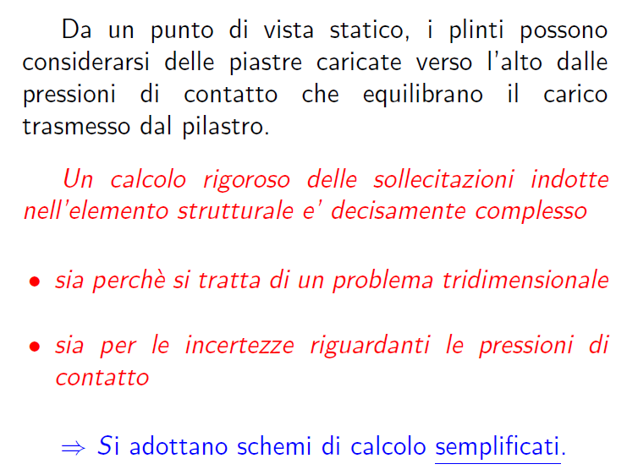
Plinti su suolo elastico
Da Lancillotta, Zanichelli , 1987, pag. 494

Slide 4
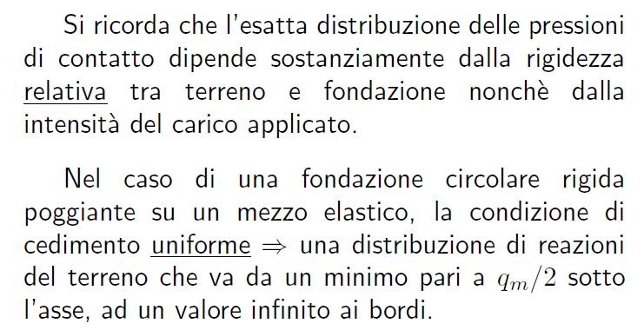
Plinti su suolo elastico

Slide 5
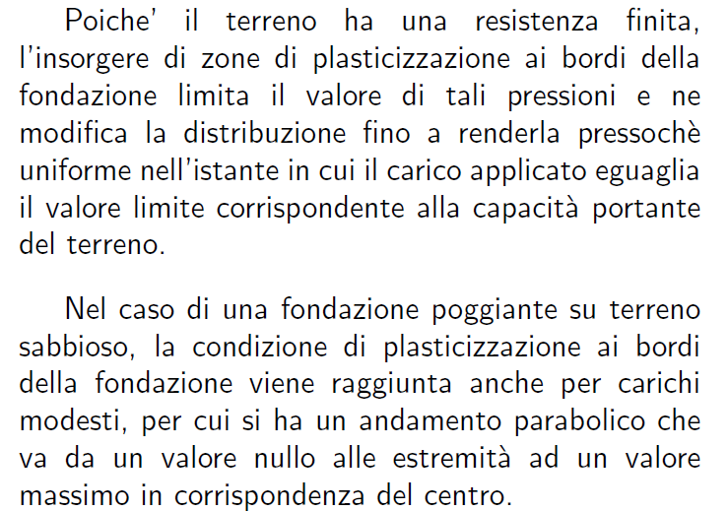
Plinti su suolo elastico

Slide 6
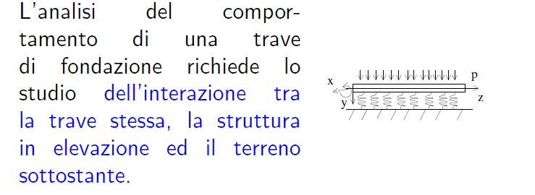
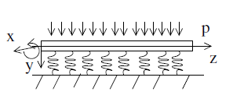
Travi su suolo elastico

Slide 7
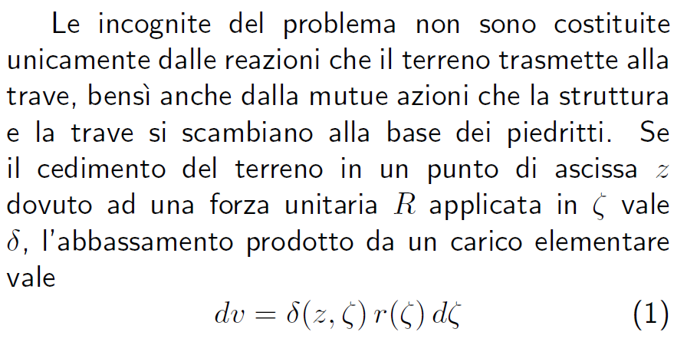
Travi su suolo elastico

Slide 8
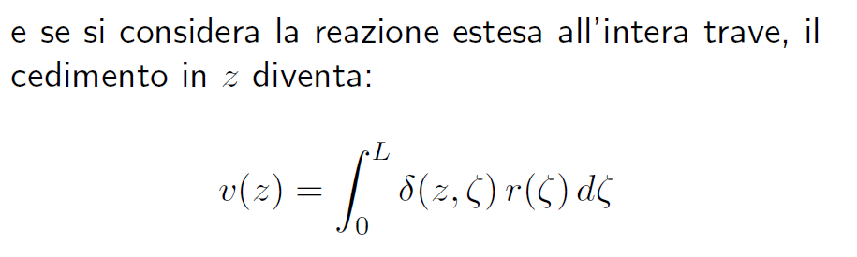
Travi su suolo elastico

Slide 9
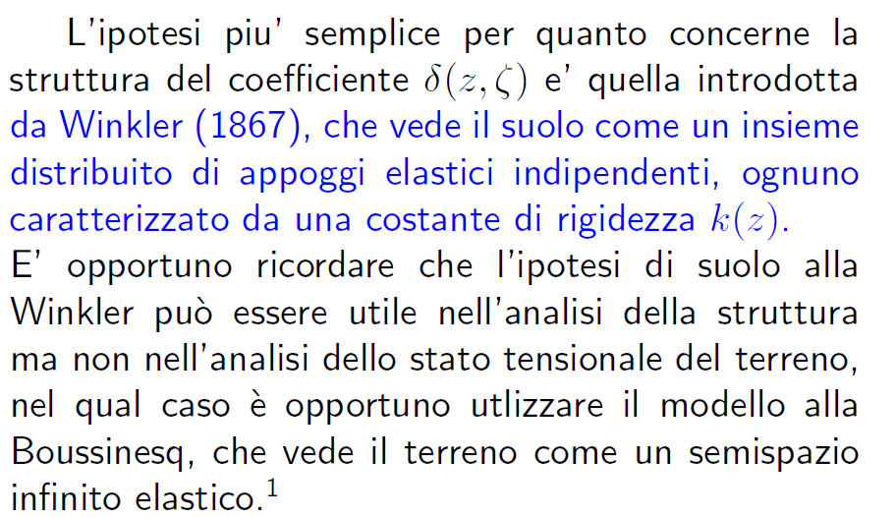
Travi su suolo elastico

Slide 10
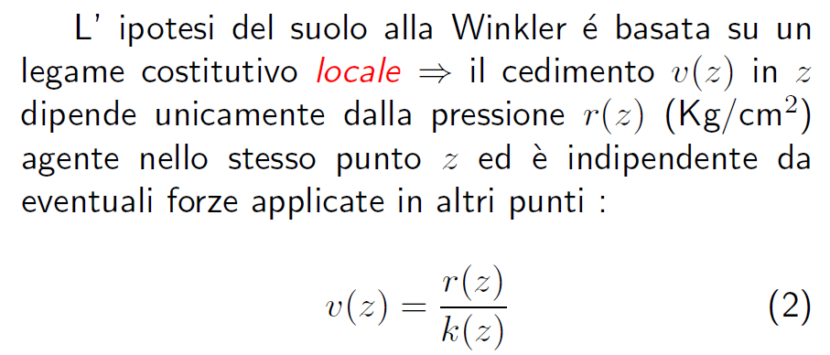
Travi su suolo elastico

Slide 11
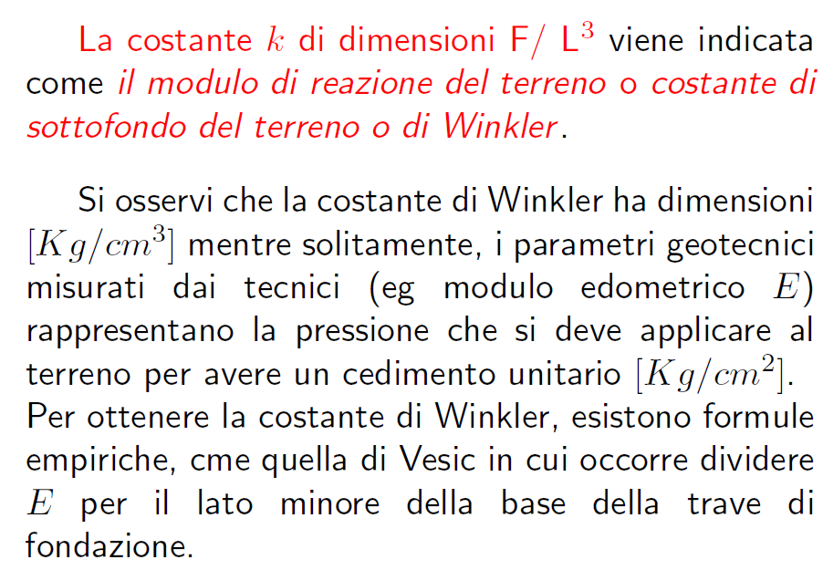
Travi su suolo elastico

Slide 12
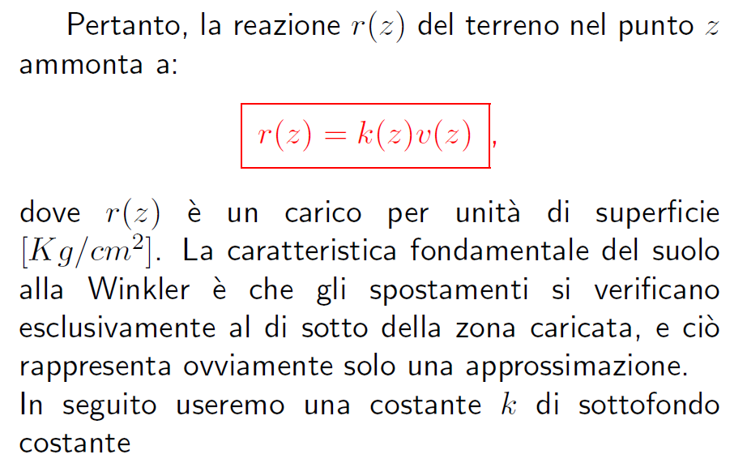
Travi su suolo elastico

Slide 13
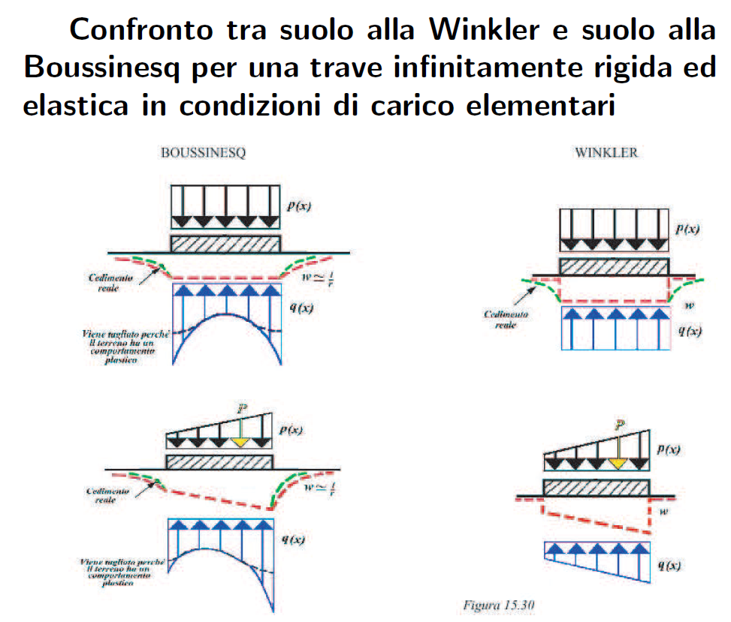
Travi su suolo elastico

Slide 14
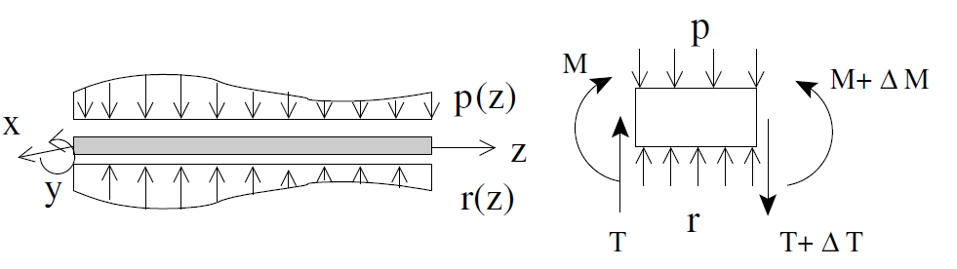
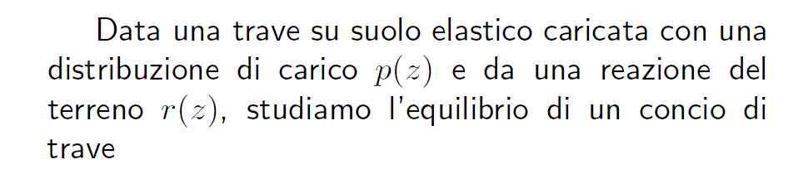
Travi su suolo elastico

Slide 15
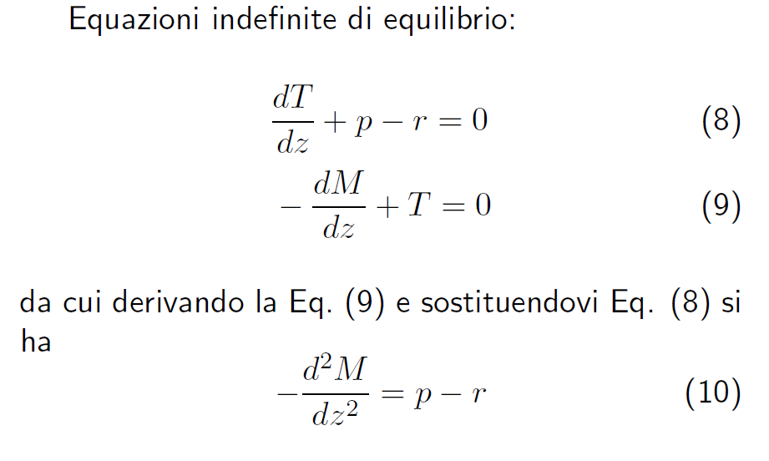
Travi su suolo elastico

Slide 16
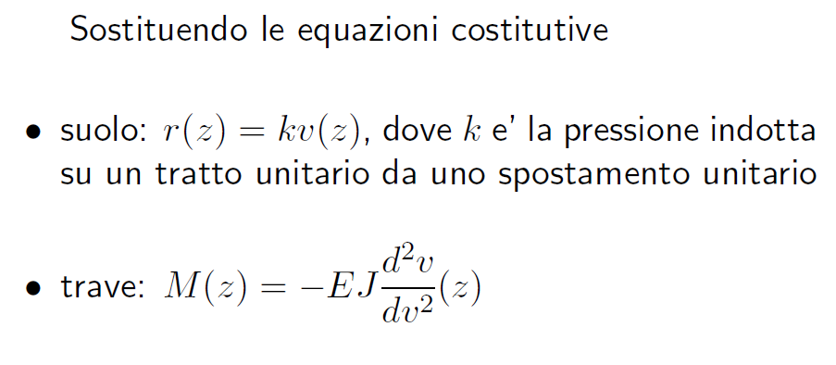
Travi su suolo elastico

Slide 17
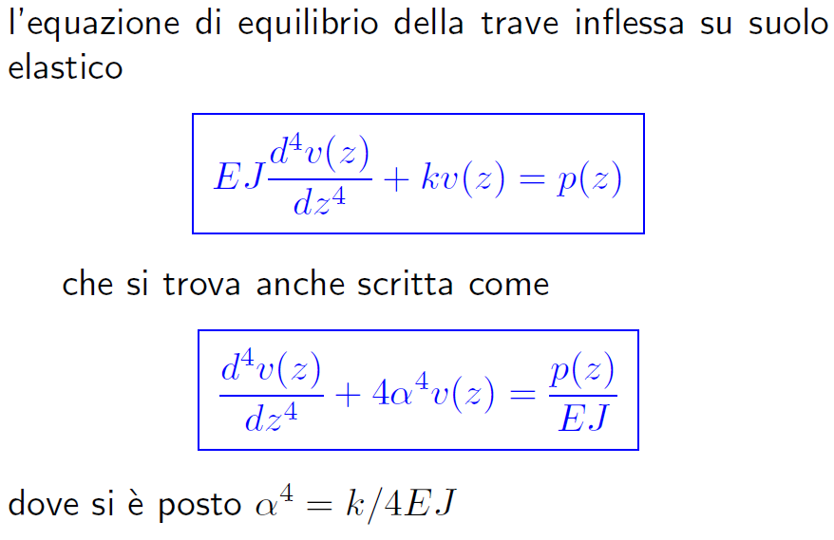
Travi su suolo elastico

Slide 18
Matrice di rigidezza

Slide 19
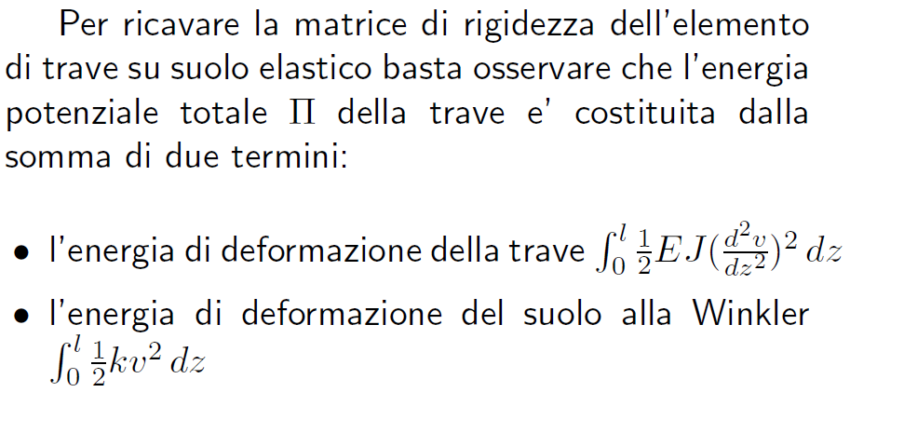
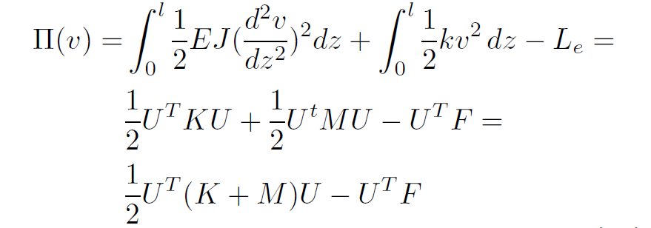
Matrice di rigidezza

Slide 20
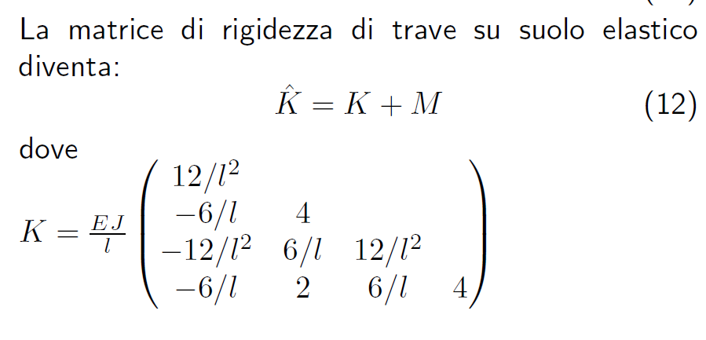
Matrice di rigidezza

Slide 21
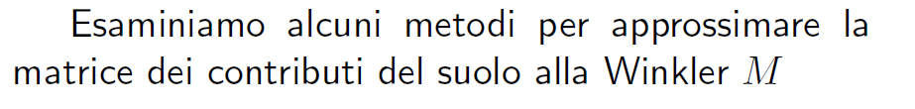
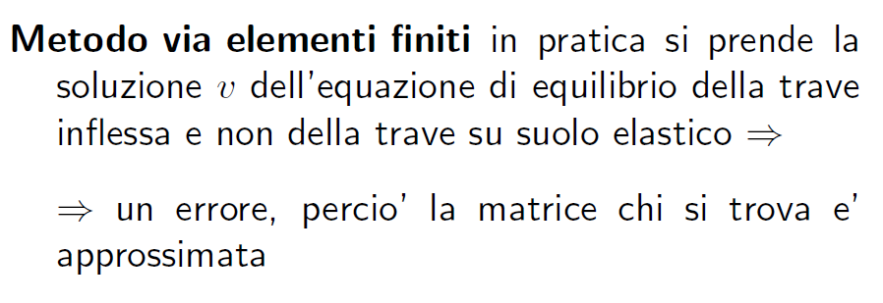
Matrice delle masse M

Slide 22
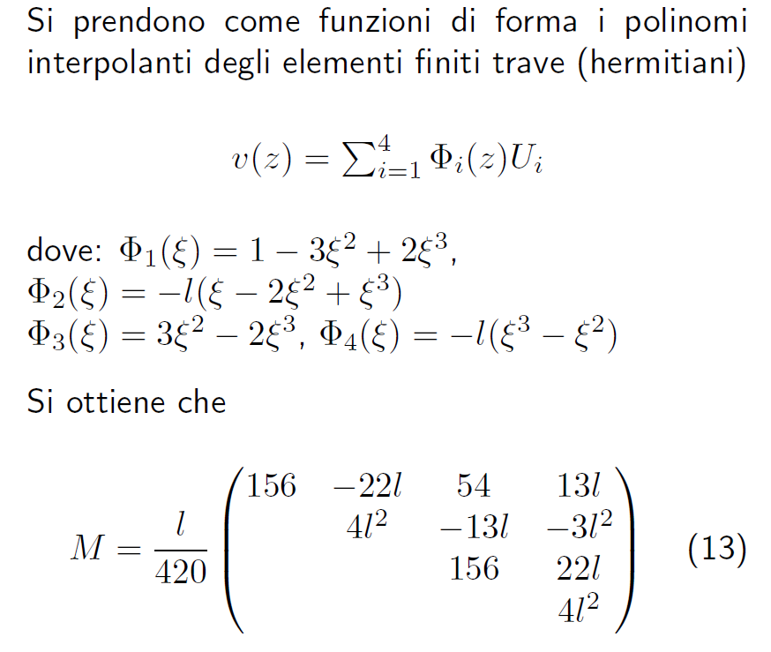
Matrice delle masse M

Slide 23
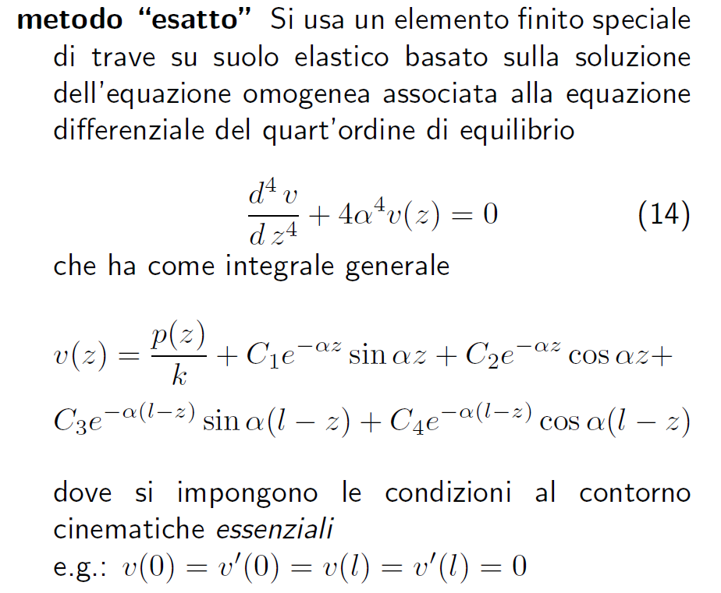
Matrice delle masse M

Slide 24
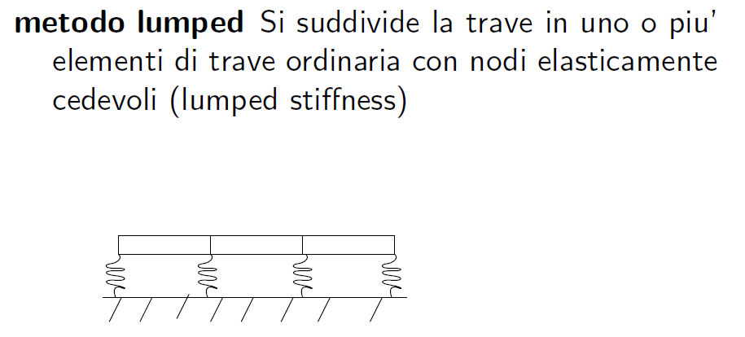
Matrice delle masse M

Slide 25
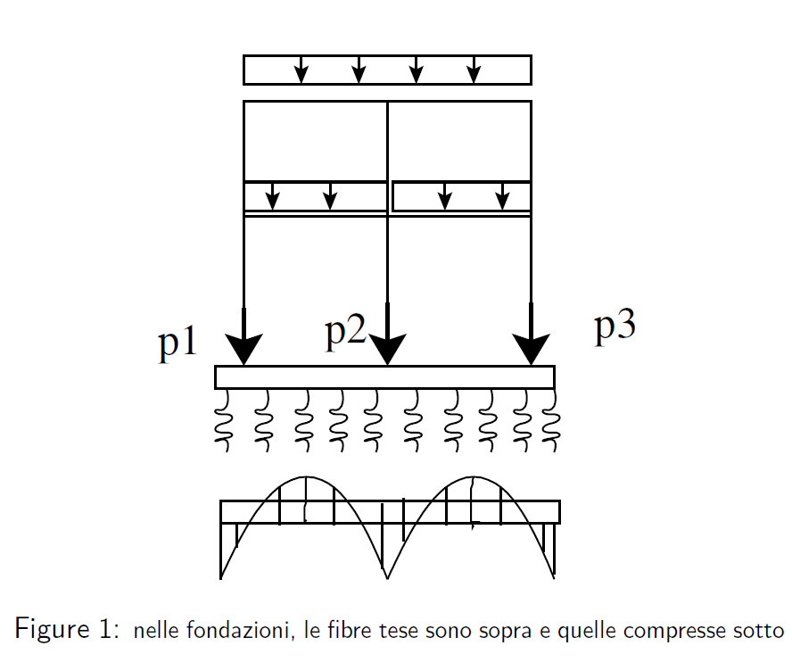
Matrice delle masse M

